Slide 1
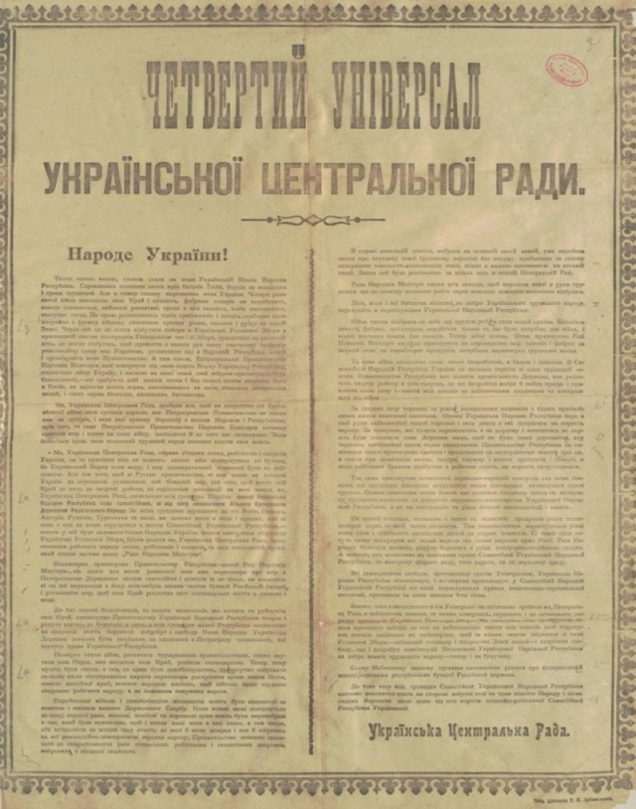
IV універсали

Slide 2
Прийняття І Універсалу
Дата:
10 червня (23 — за новим стилем) 1917р.
Умови:
Проголошення автономії України в складі Росії;
Джерелом влади в Україні є український народ;
Управління України має здійснювати всенародні українські збори (сейми або парламент);
Українські збори приймають закони, і тільки ці закони діють на території України;
Висловлювалася надія, що неукраїнські народи, які проживають на території України, разом з українцями будуть будувати автономний устрій.

Slide 3
Прийняття ІІ Універсалу
Дата:
3 липня (16 — за новим стилем) 1917р
Умови:
Центральна Рада має поповнитися представниками від інших народів, які живуть в Україні;
Поповнена Центральна Рада утворює Генеральний Секретаріат, склад якого затверджує Тимчасовий Уряд;
Центральна Рада починає розробку закону про автономічний устрій України, який має бути затверджений установчим збором. До затвердження цього закону, УЦР зобов'язується не здійснювати автономії України;
Формування українського війська здійснюється під контролем Тимчасового Уряду.

Slide 4
Прийняття ІІІ Універсалу
Дата:
7 листопада (20 — за новим стилем) 1917р
Умови:
Україна проголошується Українською Народною Республікою, не відділяючись від Росії;
До установчих зборів в Україні вся влада належить УЦР та Генеральному Секретаріату;
Скасовується право приватної власності на землю;
УЦР починає мирні переговори з Німеччиною та її союзниками;
Впроваджуються демократичні свободи: свобода мови, свобода друку та ін.;
Запроваджується 8 годинний робочий день;
Встановлюється державний контроль над виробництвом;
На грудень призначаються вибори до всеукраїнських установчих зборів.
Судова реформа.
Амністія політичних в'язнів.

Slide 5
Прийняття ІV Універсалу
Дата:
9 січня (22 січня за новим стилем) 1918
Умови:
УНР проголошується незалежною, вільною суверенною державою
українського народу;
З усіма сусідніми країнами УНР прагне жити у мирі та злагоді;
Влада в Україні належить народу України, від імені якого, допоки не зберуться українські Установчі збори, буде правити ЦР;
Піддано жорстокій критиці політику більшовиків, яка веде до громадянської війни;
УЦР зобов'язується вести боротьбу проти прибічників більшовиків в Україні;
УЦР зобов'язувалась негайно почати мирні переговори з Німеччиною;
УЦР планує провести земельну реформу в інтересах селян;
Держава має встановити контроль над торгівлею та банками.

Slide 6
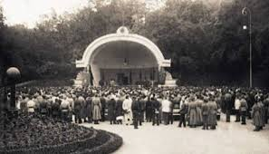
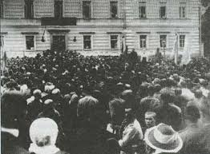
Закон про національно-територіальну автономію
У день проголошення IV Універсалу Мала Рада прийняла закон про національно-територіальну автономію; право на автономію автоматично визнавалося за трьома найбільшими національними групами - росіянами, євреями і поляками; білоруси, німці, чехи, молдавани, татари, греки і болгари могли дістати це право за умови, якщо їхні петиції у цій справі зберуть щонайменше 10 тис. голосів.

Slide 7
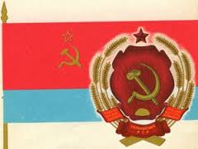
Підсумки
IV Універсал було проголошено надто пізно, коли кульмінаційний момент українського національного руху вже був пройдений. На початку 1918 р. УЦР втрачала позицію за позицією - у середині січня радянську владу було встановлено в багатьох містах України. Посилювалася зневіра народу щодо здатності УЦР розв'язати нагальні державні питання, соціальні проблеми брали гору над національними.

